Slide 1
Kapitel 7 Arbetsmarknaden
Inkludera arbetsmarknaden.
Diskutera flödena på arbetsmarknaden.
Hur bestäms löner och priser?
Hur påverkas löne- och prisbildningen arbetslösheten i jämvikt?
Hur påverkas arbetslösheten av faktorer som arbetslöshetsersättning och konkurrenstryck?

Slide 2
Arbetskraften
I arbetskraften är de som har jobb eller söker jobb.
Individer mellan 16-64 som ej är i arbetskraften kan vara:
  studerande, pensionerade, på sabbatsår, i hemarbete eller annat (NEET -- Not in Employment, Education or Training) .
Sysselsatta är de i arbetskraften som har ett arbete. En person är sysselsatt enligt Arbetskraftsundersökningarna (AKU) om:
  han/hon under mätveckan utför minst en timmes arbete som avlönad arbetstagare, som egen företagare (inklusive fri yrkesutövare) eller som oavlönad medhjälpare i företag som tillhör familjemedlem i samma hushåll (personen är i arbete).
  han/hon normalt är sysselsatt enligt ovan, men tillfälligt är frånvarande från arbetet under hela mätveckan (personen är tillfälligt frånvarande).
  Personer som deltar i vissa arbetsmarknadspolitiska program räknas som sysselsatta.
För att räknas som arbetslös ska en person vara utan arbete och aktivt söka efter ett. Men det går att studera och vara arbetslös.

Slide 3
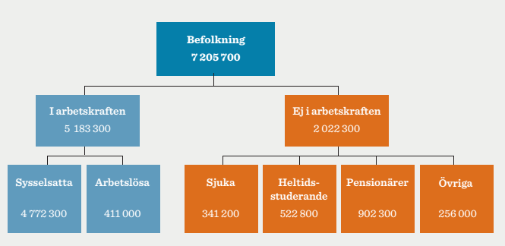
Sveriges befolkning arbetsför ålder (15-74) Q2 2021
7 510 000
5 630 000
1 880 000
5 074000
556 000
241 000
494 000
901 000
244 000

Slide 4
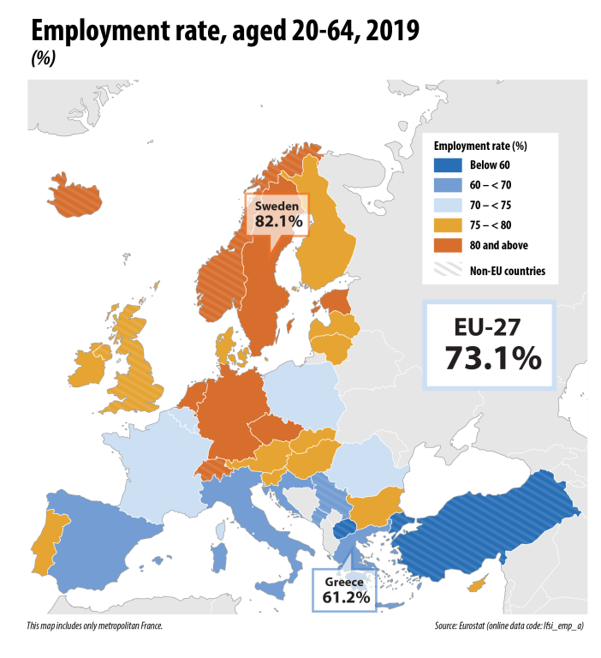
Sysselsättningsgrad

Slide 5
Arbetslöshet
Arbetslösheten definieras som antal arbetslösa i procent av antal i arbetskraften i procent ökade kraftigt i samband med 90-talskrisen och inte kommit tillbaks ned till nivåerna innan krisen.
Arbetslöshet i Sverige
Källa: SCB AKU

Slide 6
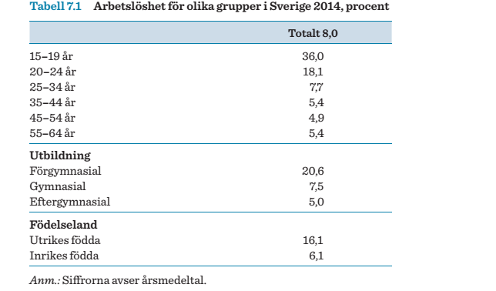
Arbetslöshet i olika grupper
Q3 2021
20,9
8,3
6,6
5,4
6,2
2020
26,4
7,3
5,2
Q3 2021
18,3
5,3
Var 36% av de mellan 15 och 19 år arbetslösa?

Slide 7
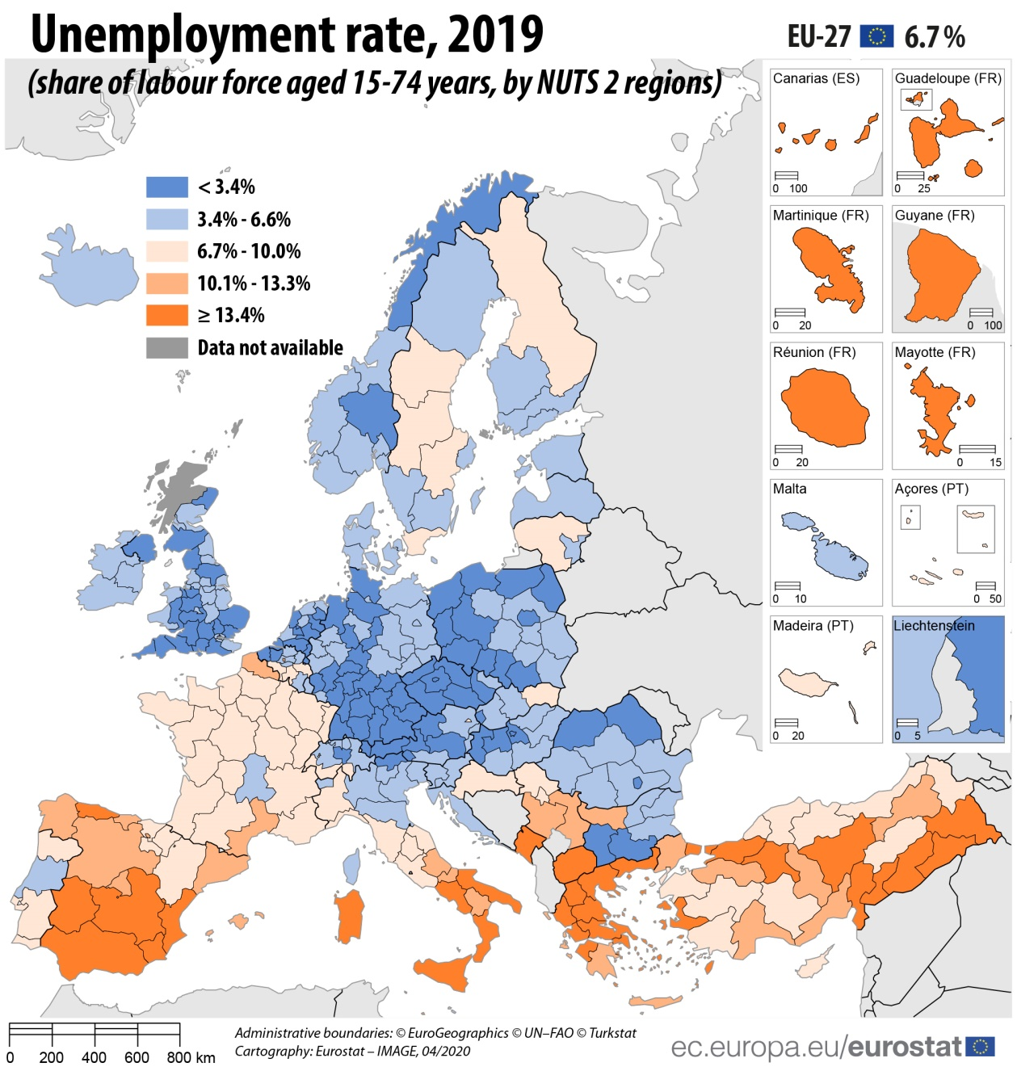
Arbetslöshet i olika länder o regioner

Slide 8
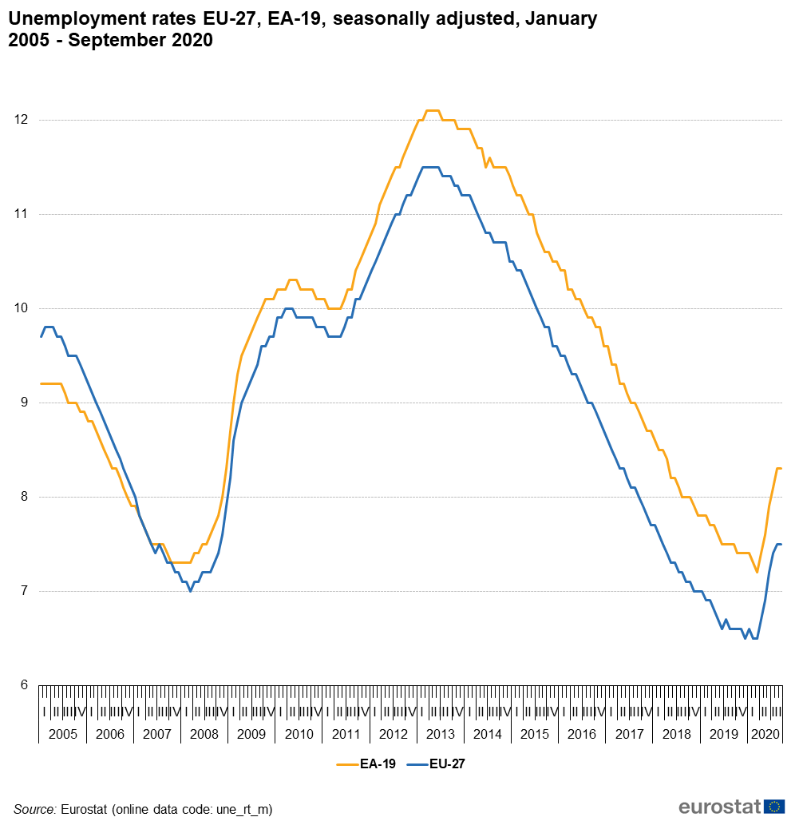
Arbetslöshet EU

Slide 9
Individer i Sverige 16-64 ej i arbete som andel av arbetskraften
Källa: Konjunkturinstitutet

Slide 10
Individer 16-64 utanför arbetskraften som andel av befolkningen
Källa: Konjunkturinstitutet

Slide 11
Flöden mellan olika arbetsmarknadsstatus
Bakom samma arbetslöshetsnivå kan två olika situationer gömma sig:
  Stora flöden, många förlorar jobbet men de flesta hittar också snabbt ett nytt jobb, eller
  Få som förlorar jobbet men de som förlorar jobbet har svårt att hitta ett nytt.
Stora skillnader mellan (inom) Europa och USA i detta avseende.
Stora skillnader mellan olika grupper av individer.

Slide 12
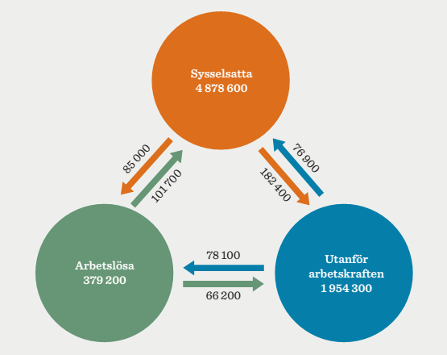
Flöden på arbetsmarknaden under 1 kvartal (Kv3, 2014)

Slide 13
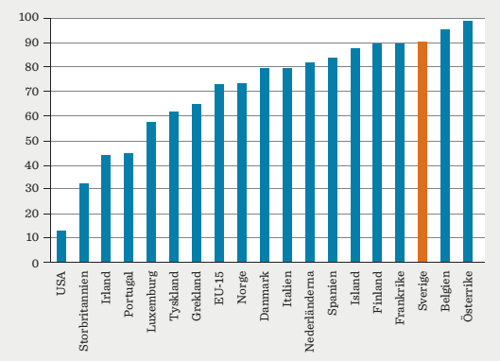
Lönebildningen
Kollektiva löneförhandlingar mellan företag och anställda regel snarare än undantag i Europa.
I USA och UK är det inte alls lika vanligt.
Andel av anställda som omfattas av kollektivavtal

Slide 14
Lönebildningen:2
Lönen oftast högre än reservationslönen både i Europa och USA.
Oavsett förhandlingsform så gäller att löntagarnas förhandlingsstyrka är:
  högre, ju svårare det är att ersätta dem med andra,
  lägre, ju svårare det är för dem att hitta alternativ sysselsättning.
Dessa faktorer påverkas av arbetslöshetsnivån, men också av institutionella faktorer som arbetslöshetsersättning och lagstiftning.
Effektivitetslöneteorin: inte lönsamt sätta så låg lön som möjligt. Då ingen förlust att förlora jobbet. Förlusten av att förlora jobbet ska vara ”lagom” stor. Denna förlust beror på lönen och arbetslösheten. Lägre arbetslöshet skapar då ett tryck uppåt på lönerna. Ytterligare ett argument för att lönerna beror negativt på arbetslösheten.

Slide 15
Löner, priser och arbetslöshet
  Anställda och företag bryr sig (rimligen) om den reala lönen (W/P), inte den nominella (W).
  Högre arbetslöshet försvagar löntagarnas förhandlingsposition.
  Bland andra faktorer som påverkar lönen är arbetslöshetsersättningen. Högre ersättningar ger mindre press på lägre löner för att minska arbetslösheten. Även andra institutionella faktorer som anställningsskydd, vilka som förhandlar m.m. är betydelsefulla.

Slide 16
Löner, priser och arbetslöshet
- en formalisering
Vi antar att den nominella lönen, W, beror på tre faktorer:
  Förväntad prisnivå, P^{e} (positivt).
  Arbetslösheten, u (negativt).
  En variabel, z, som fångar allt annat som kan påverka lönebildningen (arbetslöshetsersättning, arbetsrätt, m.m.).
Detta kan vi skriva formellt:
(-,+)

Slide 17
Prisbildning
De priser företagen sätter beror bla på deras kostnader. För att beskriva dessa definierar vi en produktionsfunktion. Anger en relation mellan mängden och kvaliteten på produktionsfaktorer och produktion.
Vi bortser tillsvidare från kapital och fokuserar på produk-tionsfaktorn arbetskraft. En enkel produktionsfunktionen kan då skrivas: Y = A×N
Y = produktion
N = sysselsättning (ett uppskalat representativt företag)
A = arbetskraftsproduktivitet (produktion per arbetare)
Antag tillsvidare A = 1.
Företagets kostnader bestäms av lönen – en enhet Y kräver en enhet arbetskraft som kostar W. Marginalkostnaden = W.

Slide 18
Prispåslag
Vi tillåter att perfekt konkurrens inte råder. Priset > marginalkostnaden. Därför antar vi:
  P = (1+μ)×W
μ prispåslag på marginalkostnaden. Under perfekt konkurrens gäller att μ = 0, och P = W.
P = (1+ μ )×W kommer att ge oss en prissättningsrelation.
Överkurs;
  Företagens vinst är (P-W)×Q där Q är såld kvantitet. Om ett företag möter en efterfråga Q = P ^{-(1+µ)/µ} där µ>0, så maximeras vinsten om P =(1+µ)×W.
  Lös max_{P}(P-W) × P ^{-(1+µ)/µ} -> P =(1+µ)×W
K7: sid. 18

Slide 19
Hur bestäms arbets- löshetens nivå?
I denna sektion studerar vi hur lönesättning och prissättning bestämmer arbetslösheten.
Vi kommer att anta om P^{e} = P, så är arbetsmarknaden i jämvikt. Vi kommer att se att det sker vid en viss nivå på arbetslösheten. Denna kommer vi att kalla jämviktsarbetslöshet.
Senare kommer vi att tillåta avvikelser från en sådan jämvikt.

Slide 20
Lönesättningsrelationen och prisbildningsrelationen
Ovan antog vi att den nominella lönen beror på prisnivån, arbetslösheten och z: W = P^{e×}F(u,z)
Dela båda sidor med P^{e}, då får vi lönesättnings-sambandet och antag att P^{e} =P. Det ger:
(-,+)
Dela båda sidor av P = (1+ μ )×W med P och sedan med 1+μ. Det ger:
Vi ska nu rita dessa båda samband som kurvor med arbetslösheten på x-axeln.

Slide 21
Jämviktsarbetslöshet
Enligt prissättningssam-bandet är reallönen obe-roende av arbetslösheten.
Lönesättningssambandet W/P =F(u,z) innebär att reallönen är en fallande funktion av arbetslösheten.
I skärningspunkten är båda sambanden tillfredsställda.
Slutsats: Jämviktsarbetslösheten u_{n} är sådan att lönesättarna väljer den lön som ges av pris-sättningsrelationen. För u_{n} gäller F(u_{n},z)=1/(1+μ).
Prissättning, PS
Reallön, W/P
Lönesättning, WS
u_{n}
Arbetslöshet, u

Slide 22
Arbetslöshetsersättning och arbetslöshet
Hur påverkas arbetslösheten av högre arbetslöshetsersättning?
Högre arbetslöshets-ersättning stärker löntagarnas förhand-lingskraft, WS-kurvan skiftar uppåt (z-variabeln ökar).
Slutsats: Jämviktsarbetslösheten ökar från u_{n} till u’_{n}
(-,+)
Reallön, W/P
PS
WS’
WS
u_{n}
u’_{n}
Arbetslöshet, u

Slide 23
Prisbildning och arbetslöshet
Vad händer om konkur-rensen på varumarkna-den minskar så prispå-slagen ökar?
En ökning av påslagen innebär att μ går upp. PS kurvan förskjuts då nedåt.
Slutsats: Reallönen faller och jämviktsarbetslösheten ökar.
PS
Reallön, W/P
PS’
WS
u_{n}
u’_{n}
Arbetslöshet, u

Slide 24
Jämviktssysselsättning
Kom ihåg att arbetslösheten u är lika med andelen av dem i arbetskraften om är arbetslösa (u=U/L). Det betyder att antalet arbetslösa U = L×u.
Därmed följer att antalet sysselsatta är N = L×(1-u) eftersom de i arbetskraften som inte är arbetslösa enligt definitionen är sysselsatta.
Om vi ersätter u med u_{n} får vi respektive antal i jämvikt.
U_{n} = L×u_{n} är antalet arbetslösa i jämvikt och
N_{n} = L×(1-u_{n}) är antalet sysselsatta i jämvikt.

Slide 25
Från sysselsättning till produktion
Vi kan också räkna ut produktionen vid jämviktssysselsätt-ningen.
Hittills har vi förenklat och sagt att en arbetare producerar en enhet (Y=N). I jämvikt får vi då:
Y_{n}= N_{n} = L×(1-u_{n})
Denna produktionsnivå brukar kallas potentiell produktion.
Om vi tillåter att produktivitetsparameterns A avviker från 1 får vi Y_{n}= A × L×(1-u_{n}).
  Vi kan skriva om det som u_{n} = 1- Y_{n} /(A×L).
  Kom också ihåg att i jämvikt är F(u_{n},z)=1/(1+μ)
Ersätt u_{n} i 2. med dess uttryck i 1. Då följer

Slide 26
Jämvikt på arbetsmarknaden
I ord kan vi beskriva jämviktsvillkoret
på följande sätt:
  Vid den potentiella produktionen Y_{n},
  är arbetslösheten (u_{n} =1- Y_{n} /L)
  sådan att den av lönesättarna valda reallönen (F(u_{n},z)) är lika med den som impliceras av företagens prissättningsbeteende (1/(1+μ).
Vi kommer att titta mer på detta samband i nästa kapitel.

